Slide 1
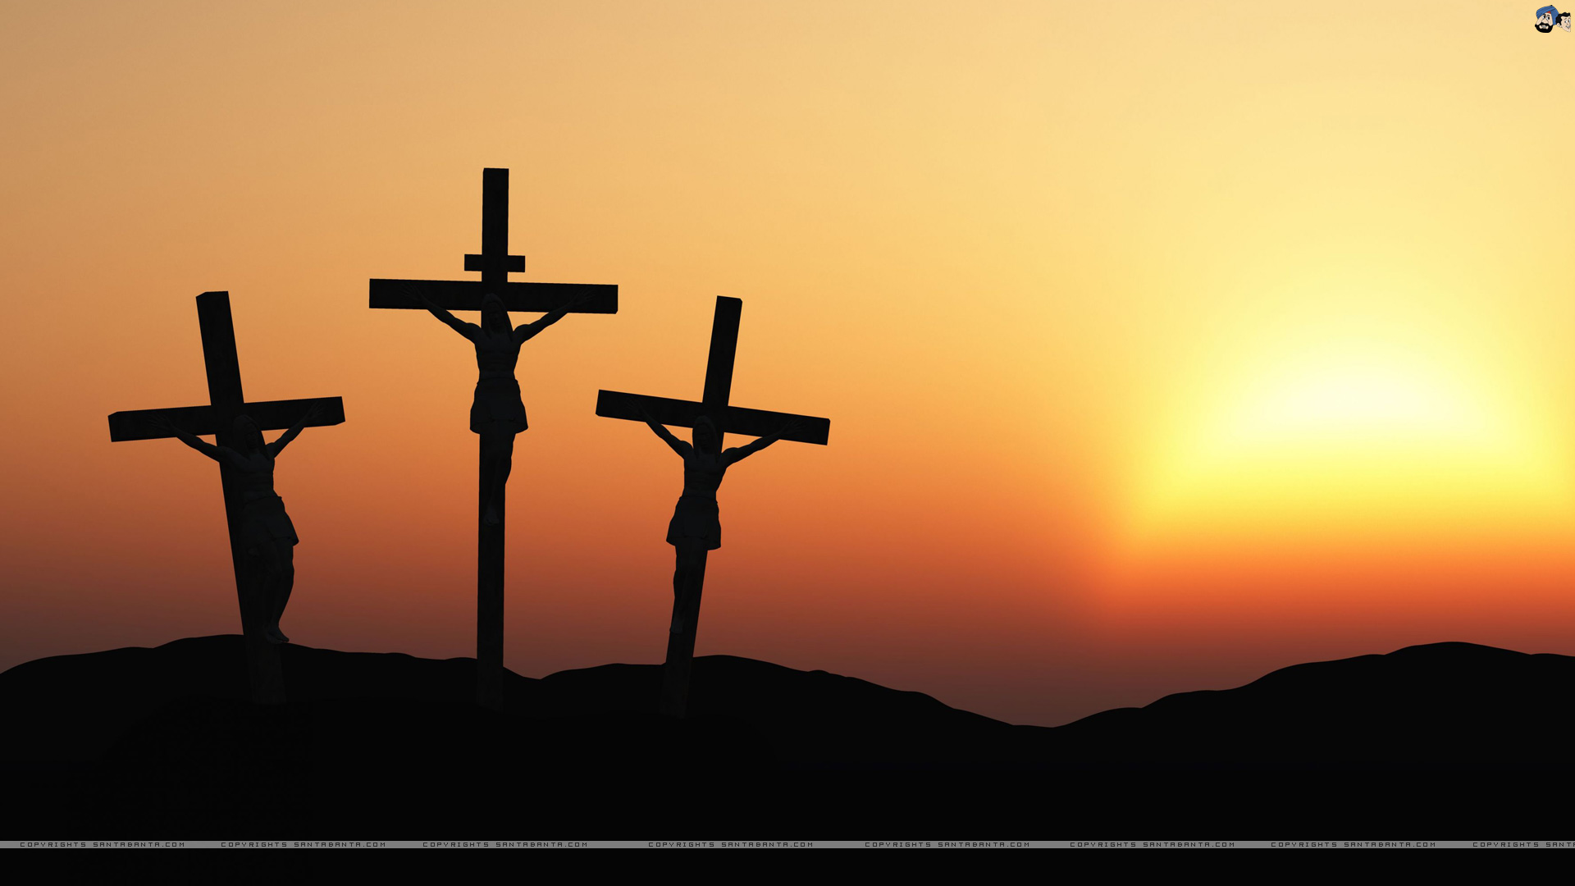
Thánh Ca 299 CÀNG YÊU CHÚA HƠN

Slide 2
1. Lòng tôi kính mến Jêsus, biết nay Ngài thuộc tôi. Vì Chúa, quyết bỏ hết mọi ác khiên, Jêsus ôi!

Slide 3
Nguyện luôn kính mến Jêsus là Cứu Chúa khoan hồng. Từ trước đã kính mến Ngài, nay mến yêu càng nồng.

Slide 4
2. Lòng tôi mến Chúa bởi Ngài mến tôi thật từ lâu. Vì tôi, huyết Chúa đổ, thật cứu ân Ngài rộng sâu.

Slide 5
Lòng yêu Chúa thêm mãi nhân Ngài đã đính mão gai. Từ trước đã kính mến Ngài, nay vẫn kính yêu hoài.

Slide 6
3. Lòng tôi mến Chúa dẫu tại đất hay về nhà Cha. Đời tôi tán mỹ Chúa nguyện hát vang bài thần ca.

Slide 7
Dầu khi ốm đau, lúc trên giường sắp trút hơi tàn. Từ trước đã mến Chúa, rày yêu mến them nồng nàn.

Slide 8
4. Lòng tôi rất thỏa thích vì sắp vô miền lạc khương. Là nơi nước sáng láng hằng chúc tôn thờ Hoàng Vương.

Slide 9
Mừng vui cứ hát xướng luôn đội mão hiển vinh hoài. Từ trước đã mến Chúa, lòng nay vẫn mến yêu Ngài.

